Slide 1
LES MUSCLES DE LA MAIN
Pr MOUALEK S
2023-2024

Slide 2

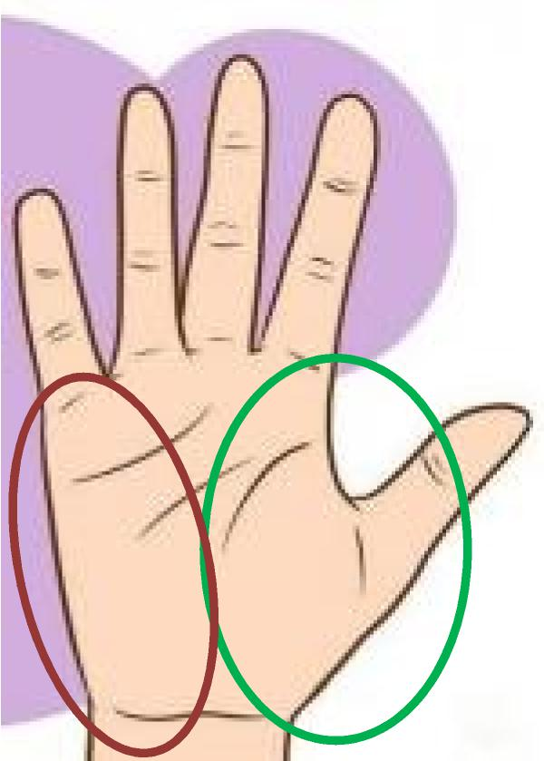
Les muscles de la main, aux
nombres de 20, occupent la région
palmaire de la main et se
répartissent en trois loges
musculaires:
Loge musculaire latérale occupée
par les muscles de l’éminence
thénar
Loge musculaire médiale occupée
par les muscles de l’éminence
hypothénar
Loge musculaire intermédiaire
constituée d’un plan antérieur et
d’un plan postérieur.

Slide 3

L’éminence thénar est une saillie musculaire
arrondie située à la partie antéro-supérieure
de la main, sous le pouce.
Elle est constituée de quatre muscles destinés
au pouce.

Slide 4

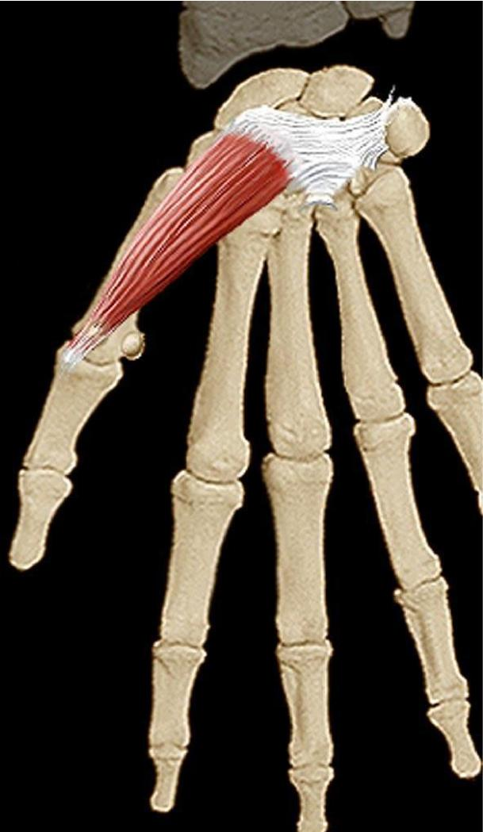
de la superficie à la profondeur on
distingue:
1/Le muscle court abducteur du
pouce:
Origine: Scaphoïde.
Rétinaculum des
fléchisseurs(ligament annulaire
antérieur du carpe)
Terminaison: base de la phalange
proximale du pouce.
Action: Abduction du pouce.
Innervation: Nerf médian

Slide 5

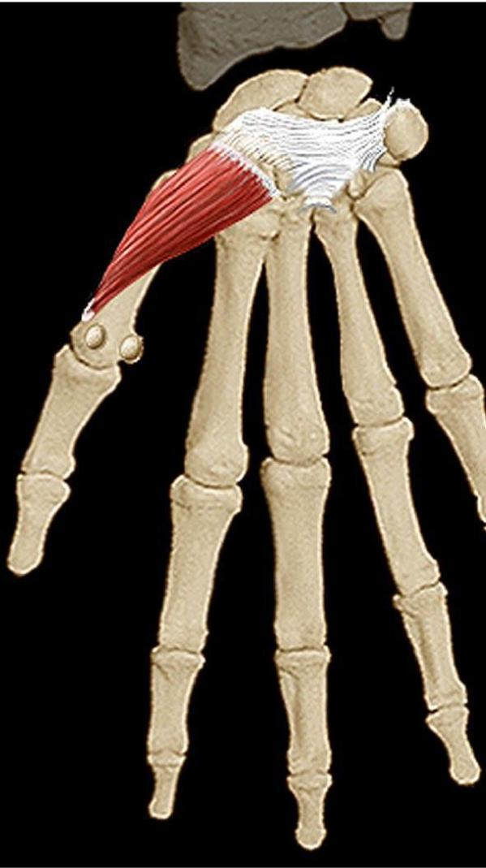
2/Le muscle opposant du
pouce:
Origine:
Trapèze.
Rétinaculum des
fléchisseurs.
Terminaison: bord latéral
de M1.
Action: Opposition du
pouce aux autres doigts.
Innervation: Nerf médian

Slide 6
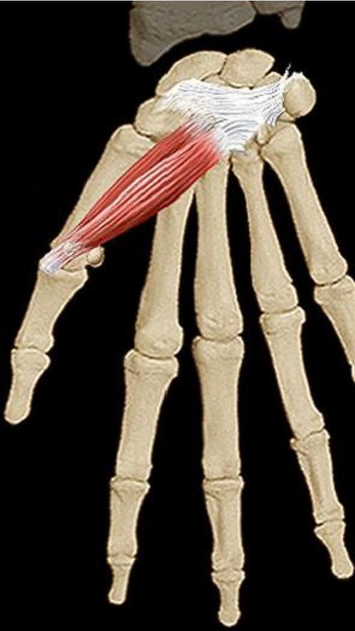
3/Le muscle court fléchisseur
du pouce:
Origine:
Chef superficiel: trapèze et
rétinaculum des fléchisseurs.
Chef profond: trapézoïde et
capitatum.
Terminaison: base de la
phalange proximale du pouce.
Action: flexion de P1, puis
flexion et adduction du
pouce.
Innervation:
Chef superficiel: Nerf médian
Chef profond: Nerf ulnaire.

Slide 7
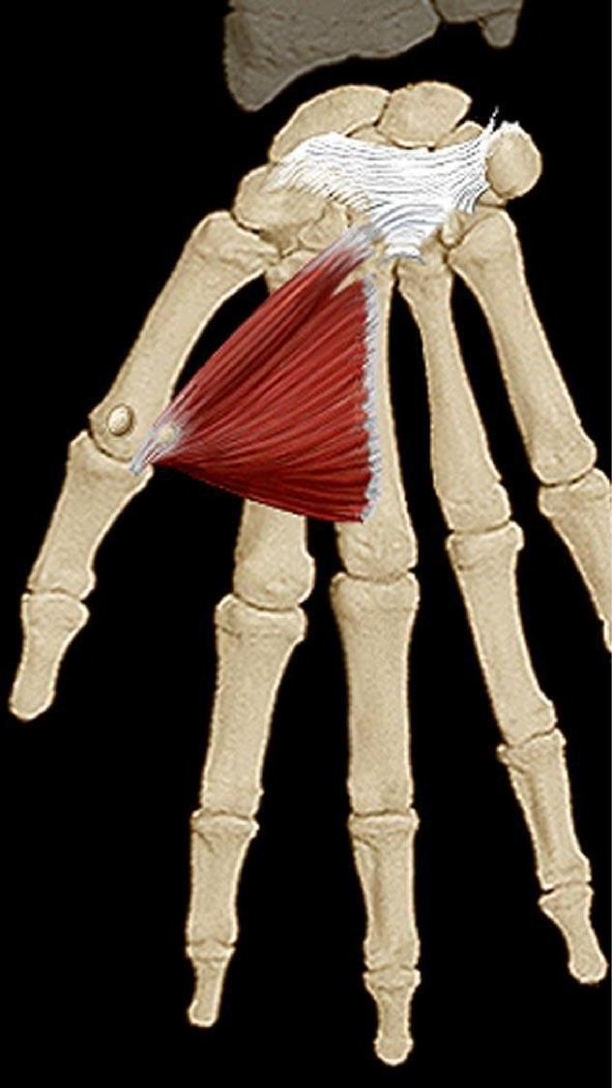

4/Le muscle adducteur du pouce: Origine: Chef oblique: trapézoïde et capitatum Chef transverse: M2 et M3. Terminaison: base de la phalange proximale du pouce. Action: adduction du pouce. Innervation: Nerf ulnaire.

Slide 8

L’éminence hypothénar est une saillie
musculaire arrondie située sur la partie
interne de la paume de la main.
•Elle est constituée de trois muscles destinés
au petit doigt, aux quels on intègre le muscle
court palmaire, le plus superficiel

Slide 9
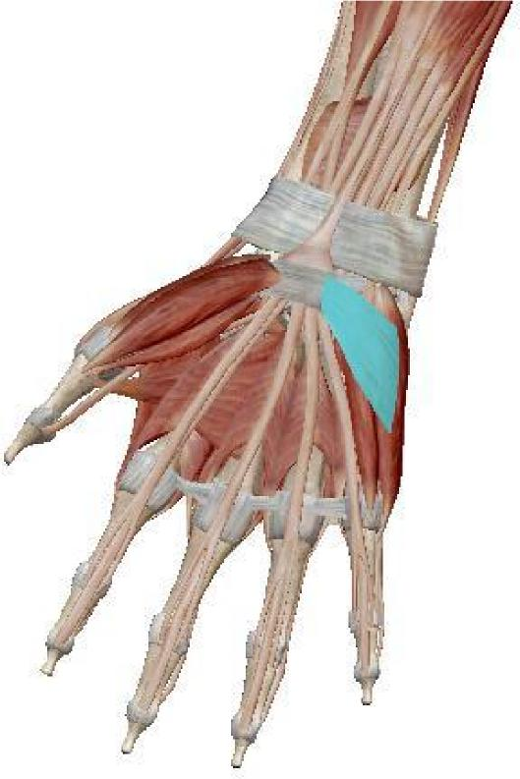
de la superficie à la
profondeur on distingue:
1/Le muscle court palmaire:
Origine: aponévrose
palmaire moyenne.
Terminaison: peau de
l’éminence hypothénar.
Action: creuse la paume, en
plissant la peau.
Innervation: Nerf ulnaire.

Slide 10
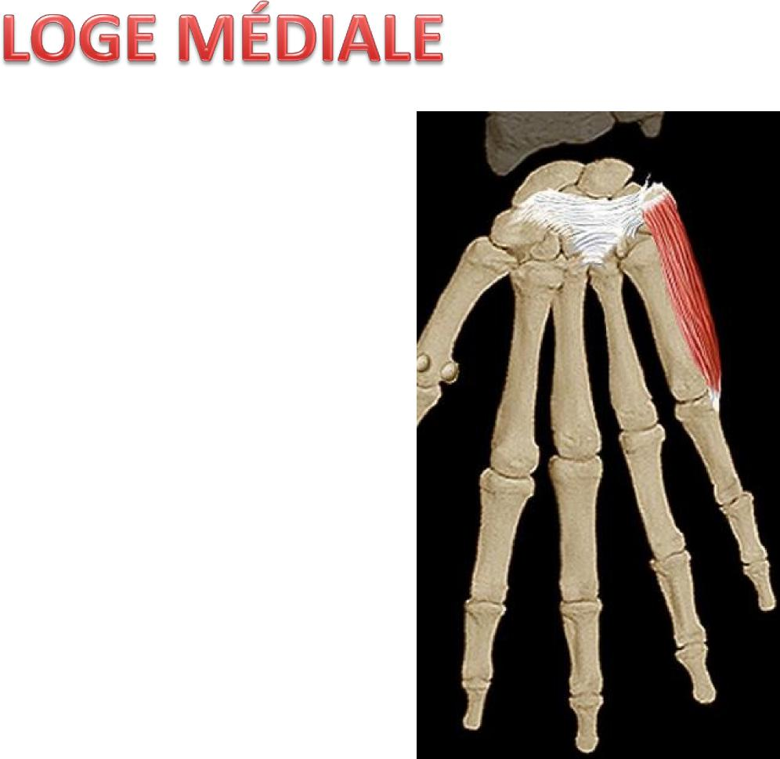
2/Le muscle abducteur du petit doigt:
Origine:
pisiforme.
Rétinaculum des fléchisseurs.
Terminaison: base de la phalange
proximale du petit doigt.
Action: abducteur du petit doigt (
écartement du 5e doigt de l’axe de la
main)
Innervation: Nerf ulnaire.

Slide 11

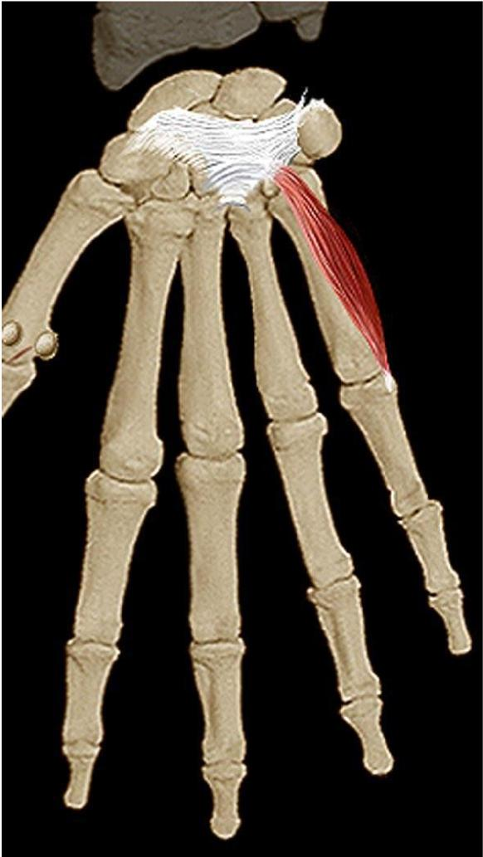
3/Le muscle court fléchisseur
du petit doigt:
Origine:
Hamatum.
Rétinaculum des fléchisseurs.
Terminaison: base de la
phalange proximale du petit
doigt.
Action: flexion du petit doigt.
Innervation: Nerf ulnaire.

Slide 12
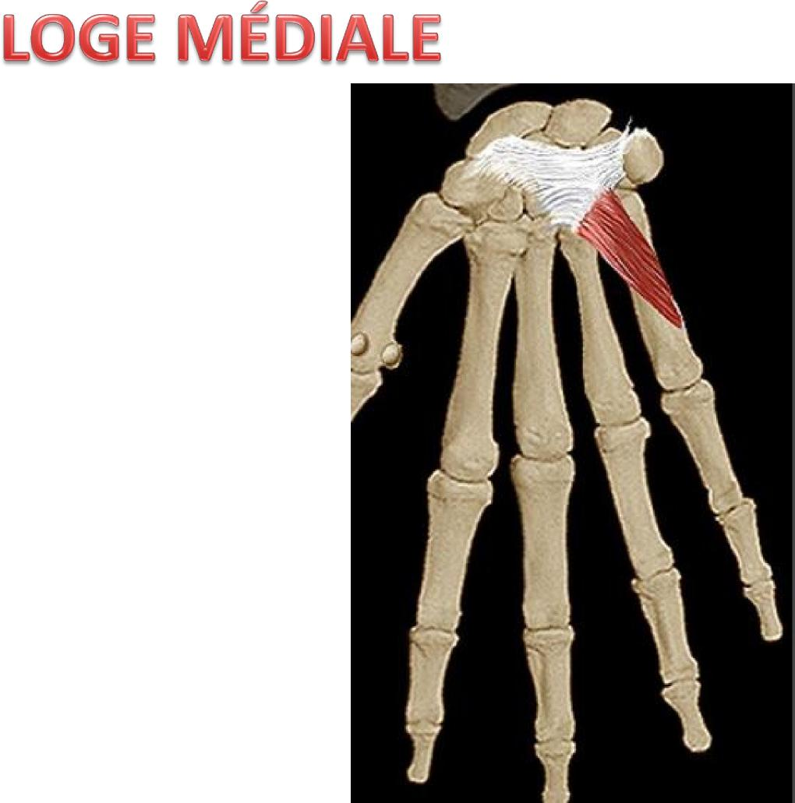
4/Le muscle opposant du petit
doigt:
Origine:
Hamatum.
Rétinaculum des fléchisseurs.
Terminaison: M5
Action: opposition du petit
doigt avec le pouce.
Innervation: Nerf ulnaire.

Slide 13

Constituée de deux plans:
Un plan antérieur :occupé par les lombricaux.
Un plan postérieur: occupé par les interosseux
palmaires et dorsaux.

Slide 14
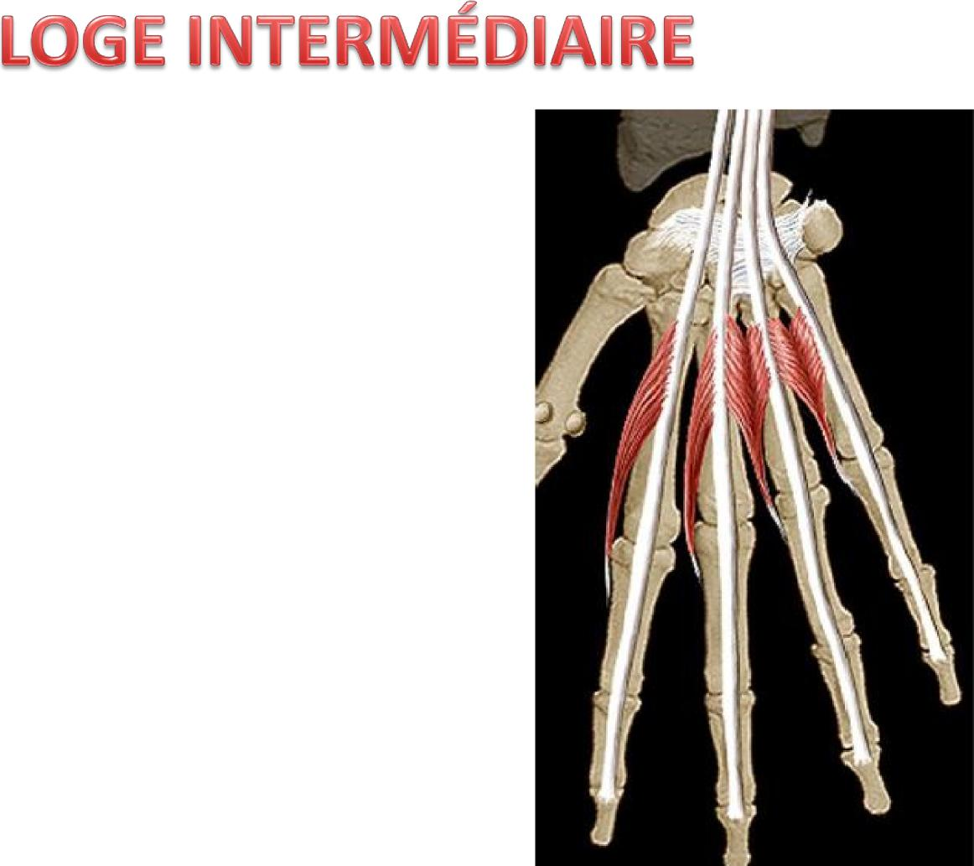
A/Plan antérieur:
Les muscle lombricaux
Origine: tendons du fléchisseur profond
des doigts.
Terminaison: tendons de l’extenseur des
doigts
Action:
Flexion de P1.
Extension de P2 et P3
Innervation:
Nerf médian pour les 1er et 2e
lombricaux.
Nerf ulnaire pour les 3e et 4e lombricaux

Slide 15

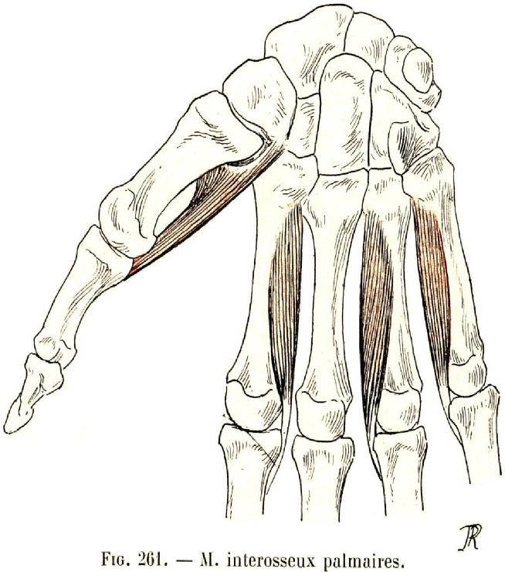
B/Plan postérieur:
1/Les muscle interosseux palmaires:
Origine: M1,M2,M4 et M5.
Terminaison:
Base des phalanges proximales des
1er,2e,4e et 5e doigts.
Tendon extenseur homologue
Action:
Même action que les lombricaux
Adduction ( rapprochement de l’axe de
main) des doigts.
Innervation:
Nerf ulnaire

Slide 16
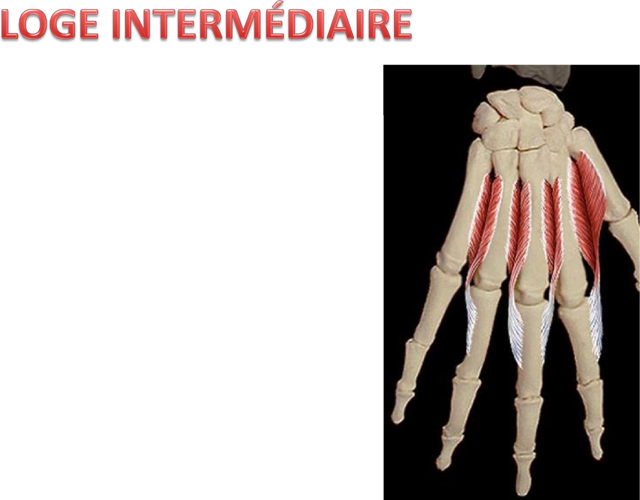
B/Plan postérieur:
2/Les muscle interosseux dorsaux:
Origine: les cinq métacarpiens
Terminaison:
Base des phalanges proximales des 2e,3e
et 4e doigts.
Tendon extenseur homologue
Action:
Même action que les lombricaux
Abduction ( écartement de l’axe de la
main) des doigts.
Innervation:
Nerf ulnaire

